Slide 1
VZPON FAŠIZMA V EVROPI

Slide 2
1. Vzpon fašizma v Italiji
Na vzpon fašizma v Italiji je vplivalo več dejavnikov.
Določila versajske konference so Italijane zelo razočarala.
Strah premožnih pred izbruhom socialistične revolucije.
Povojna gospodarska kriza, brezposelnost, delavske stavke , nemiri.
Rasla je priljubljenost Benita Mussolinija in njegove fašistične stranke.

Slide 3
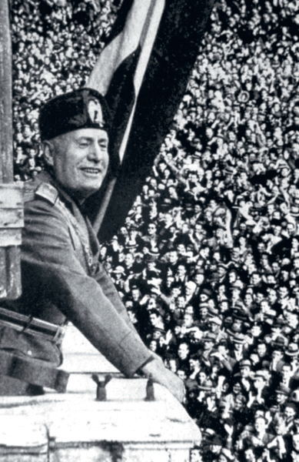

1919 ustanovil fašistično stranko.
V oktobru 1922 je s svojo stranko izvedel “pohod na Rim” in zahteval prevzem oblasti.
Oborožene skupine “črnih srajc”.
Ob vsesplošnem nasilju fašističnih skupin mu je kralj ponudil vodenje vlade.
Ljudem je obljubil popravo krivic in stabilnost v državi.
Mussolini pozdravlja množice.
Mussolini je postal Duce ali voditelj.
Postopoma je odpravil demokracijo in uvedel totalitarno državo: odpravil je vse politične stranke, razen fašistične.
Italijo je vodil kot diktator.
Mussolini

Slide 4
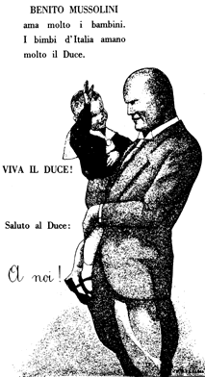

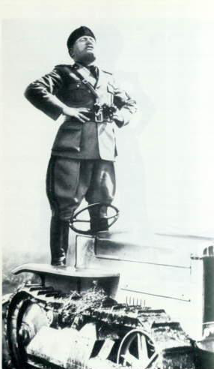
za vse totalitarne režime je bila značilna:
PROPAGANDA:
Siloviti govori
posterji,
letaki,
po radiu,
na filmu (v kinu),
simboli,
propagandna gesla

Slide 5
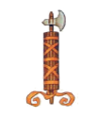
2. Nadzor vsepovsod
Prepovedali delavske stranke. Nadzorovali lastnike tovarn, posestnike in celotno gospodarstvo.
Nadzorovali so šolstvo in spodbujali mladino, da se včlani v mladinske fašistične organizacije.
Tajna policija je zapirala in odstranjevala nasprotnike fašizma.
Načrtovali obnovitev rimskega imperija.
Uporabljali simbole starega Rima.
S sporazumom z Vatikanom so si pridobili naklonjenost katoliške cerkve.
Organizirali množična zborovanja, na katerih so poveličevali Mussolinija.

Slide 6
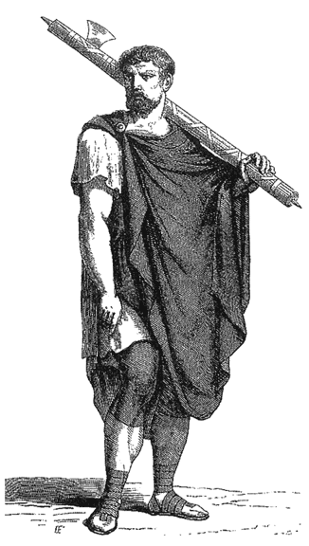
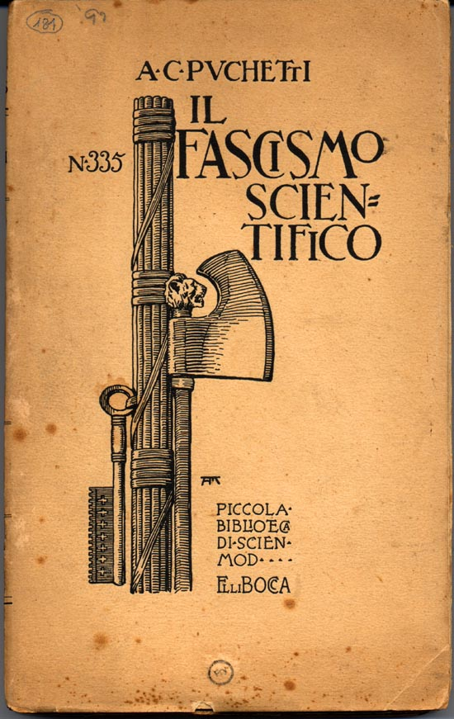
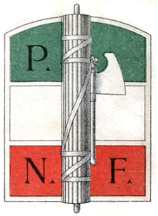
SIMBOL ital. FAŠIZMA
sekira, povezan šop
žita
primerjanje z rimskim imperijem

Slide 7
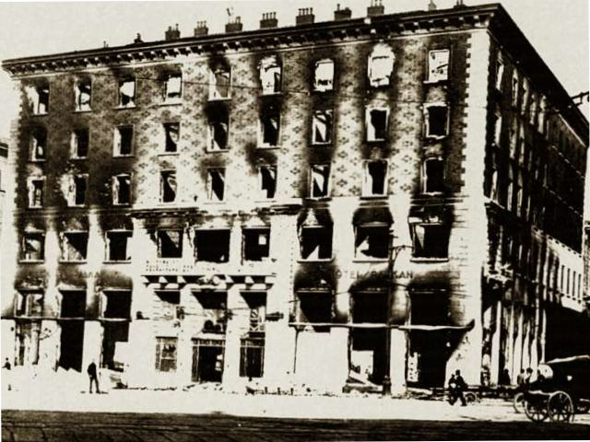
Fašisti so imeli zelo sovražen odnos do Slovencev - imeli so nas za manjvreden narod - na sliki - fašisti so v Trstu leta 1920 zažgali slovenski Narodni dom - zibelko slovenske kulture.

Slide 8
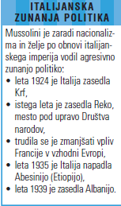
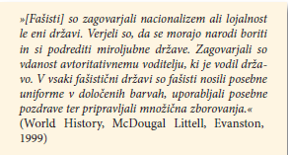
Fašistična Italija pod vodstvom Mussolinija je postala vzor za fašistične sisteme tudi v drugih državah.
V 30. letih so se avtokratski sistemi uveljavili v mnogih državah (Poljski, Madžarski, Kitajski, Jugoslaviji, Romuniji, Bolgariji).

Slide 9
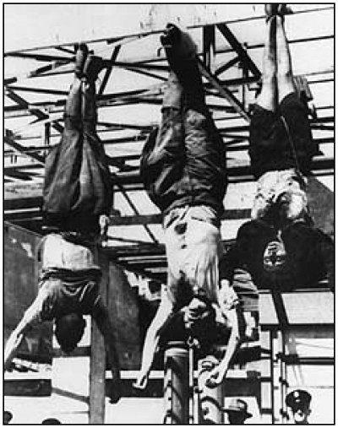
Mussolinija so pred koncem vojne ujeli italijanski partizani in ga brez sodnega postopka skupaj s Claro Petacci 28. aprila 1945 ustrelili in trupli obesili na bencinski črpalki.
Njegova vnukinja Alessandra je znana političarka.

Slide 10
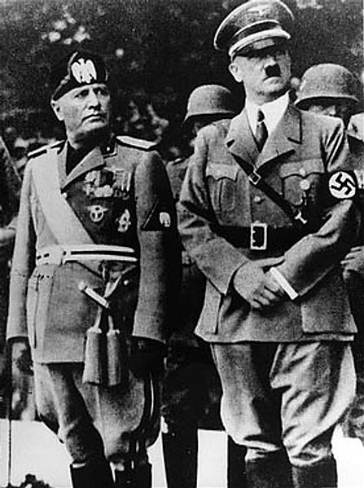
Fašizem se je iz Italije širil v nekatere druge države, npr. Nemčijo.
Benito Mussolini – vodja italijanskih fašistov – duce (izg. duče)
in
Adolf Hitler – vodja nemških nacistov (nacizem je bil nemška oblika fašizma) – führer (izg. firer)

Slide 11
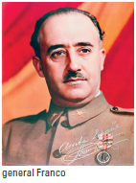
3. Državljanska vojna v Španiji
Španija prej kraljevina, 1931 zmaga republikancev.
Razglasili republiko.
Državljanska vojna
1936 – 1939.
VZROKI
Izvedli reforme v korist ljudstva.
1936 upor generala Francisca Franca, fašista.
Prizadeli veleposestnike, Cerkev, vplivneže.
Dvig fašistične stranke proti strankam Ljudske fronte – zveze protifašističnih gibanj in strank.

Slide 12
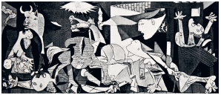

Nemčija in Italija sta podprli Franca in mu poslali pomoč.
Zahodnoevropske države so ostale nevtralne.
Vojna v Španiji je razdelila Evropo.
Izobraženci so jo videli kot spopad med demokracijo in fašizmom, ki se bo razširil po vsej Evropi.
1939 se je vojna končala z zmago Franca, ki vlada do 1975 kot diktator.
Vladnim silam je pomagala le skupina mednarodnih prostovoljcev in delno Sovjetska zveza.

Slide 13
Ponovimo
Kaj je omogočilo vzpon Mussolinija?
Opiši značilnosti fašističnih sistemov.
Zakaj je v Španiji izbruhnila državljanska vojna?
Premisli
Kakšno vlogo so imeli v totalitarizmu kultura in mediji?

